Slide 1

Universidad Nacional de Río Negro
Int Partículas, Astrofísica & Cosmología - 2021
Unidad 02–Astrofísica, estrellas y planetas
Clase U02 C05 - 9/16
Fecha 29 Sep 2021
Cont Planetas y vida
Cátedra Asorey

Slide 2

Contenidos: un viaje en el tiempo y el espacio
Unidad 2
Astrofísica,
escalas medias
Unidad 1
Partículas,
lo más pequeño

Slide 3

U2: Astrofísica, escalas intermedias
5 encuentros, del 01/Sep al 29/Sep
Estrellas.
  Modelo politrópico. La fusión nuclear estelar.
  Clasificación estelar. Diagrama H-R.
  Evolución estelar. Nebulosas.
Planetas
  El Sistema Solar
  Exoplanetas
  Vida en el Universo: Astrobiología.
Trabajo unidad → fecha máxima de entrega 12/Nov

Slide 4

En el principio...
Pilares de la creación
Nubes de gas gigantes
6x10⁶ M_{S} y R~15 pc
Colapso gravitacional
Aumenta temperatura
T es pequeña pero R es muy grande
  ¡L es grande!
→ Gigantes Rojas

Slide 5
Vejez
Se acabó el H en el núcleo, ¿y ahora?
Conversión H → He, sólo en en una corona alrededor del centro
No alcanza la energía → Contracción
Aumenta T_{c} → Mayor producción de E
Si T_{c} = 10⁸ K, He → C (“Flash de Helio”)
R_{Sol} → 220 veces!!!
Pero 220 (7 x 10⁵) km ~ 1.5 x 10⁸ km
Núcleo cebolla: H → He → C → O → Si → Fe
He
H→He
C y O
H
He

Slide 6
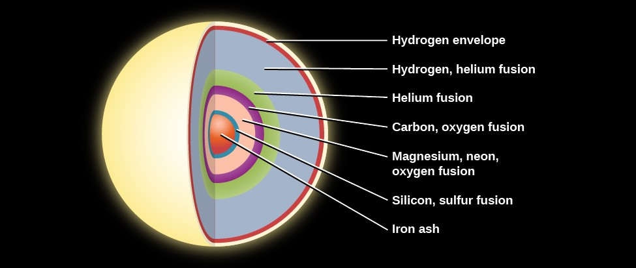
Núcleo “cebolla”

Slide 7
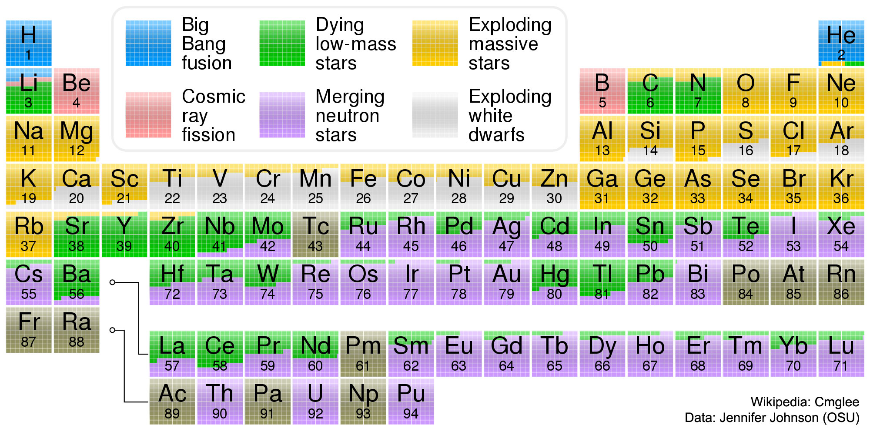
Nucleosíntesis

Slide 8
Tres caminos Tres
La masa estelar en este punto (la masa final) determina el destino final
  M_{f} < 1.44 M_{S} → Enana blanca
  1.44 M_{S}< M_{f}<3 M_{S} → Estrella de neutrones
  M_{f}>3 M_{S} → Agujero negro

Slide 9
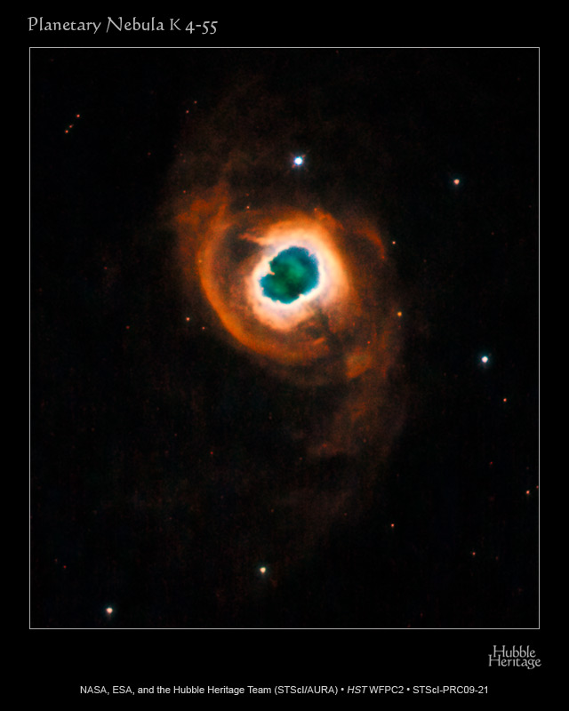
Nebulosa planetaria
Las capas exteriores son expulsadas por el intenso viento estelar
La estrella continúa consumiendo el combustible en el interior
~10⁸ años

Slide 10


Enana blanca
No hay más producción de energía
La gravedad domina
El colapso comienza pero se detiene → Pauli!
R~R_{Tierra}← Calcular r y v_{e}
La estrella se enfría por radiación al espacio
→ Enana negra
:-(
NGC2440 + HD62166
(en Pupis)
Sirio B

Slide 11

Gargantúa (Interstellar)

Slide 12
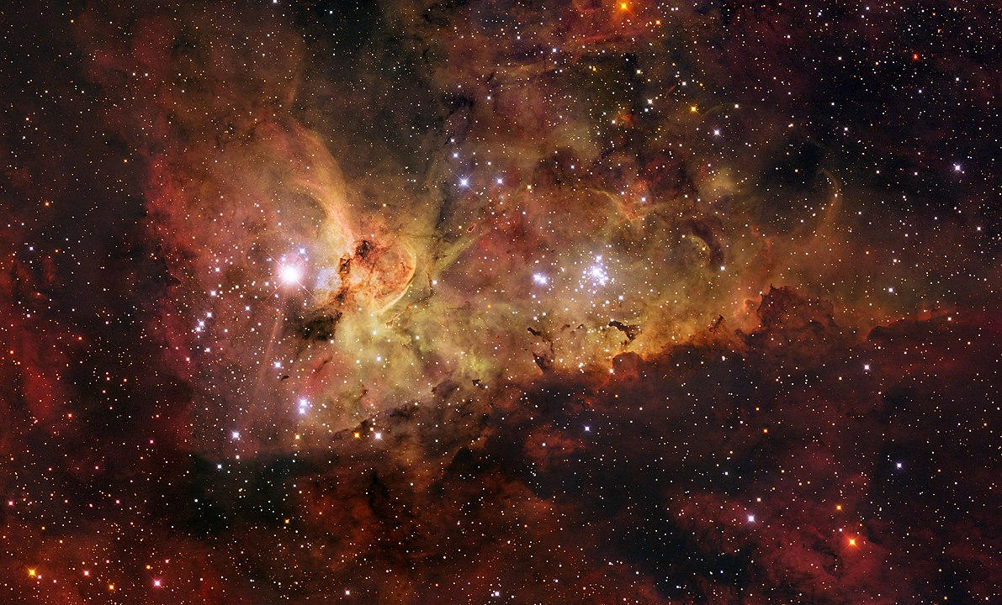
Nebulosa difusa
Nebulosas extensas y sin bordes definidos
  Nebulosas de emisión → emisión de gases ionizados, principalmente H-II (regiones H-II)
    Lugares de formación estelar → Orion, Carina, ...
    Nebulosas de estrellas masivas → Planetarias (Anillo)
  Nebulosas de reflexión → baja emisión pero reflejan luz de estrellas cercanas (Cabeza de Bruja, ...)
  Nebulosas oscuras → nubes opacas y densas que bloquean la luz de objetos detrás de ellas (Glóbulos de Bok, Saco de Carbón)

Slide 13
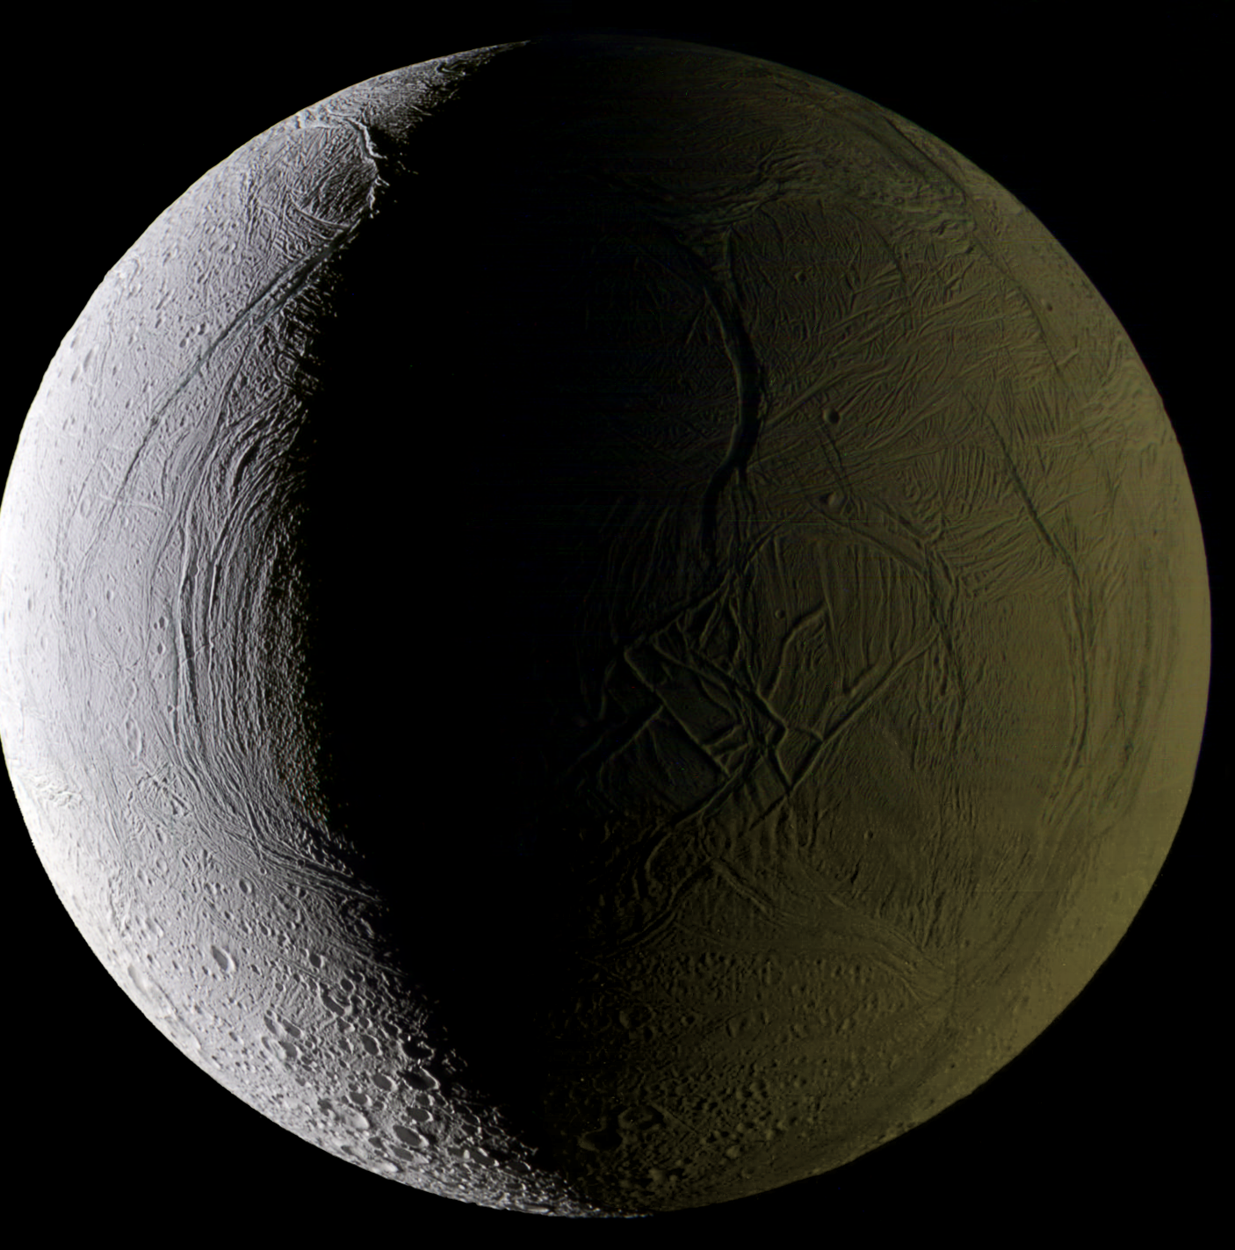
Sistemas planetarios
Encelado visto por la sonda Casini

Slide 14
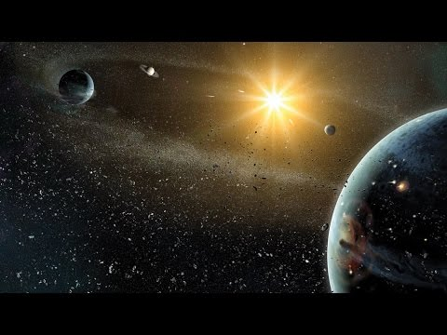
El Sistema Solar
Para verlo en escala, http://joshworth.com/dev/pixelspace/pixelspace_solarsystem.html

Slide 15

Saturno, un planeta exterior
¿Como explicar ese movimiento?

Slide 16
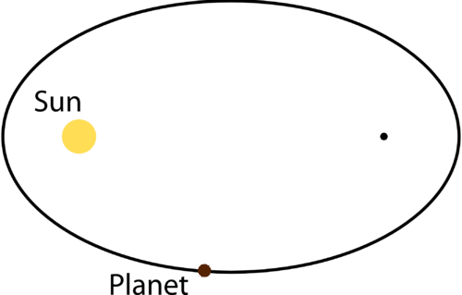
Primera ley: Movimiento cerrado
Primera Ley (1609): Los planetas se desplazan alrededor del Sol describiendo órbitas elípticas. El Sol se sitúa en uno de los focos.

Slide 17
Primera ley: Movimiento cerrado
Primera Ley (1609): Los planetas se desplazan alrededor del Sol describiendo órbitas elípticas. El Sol se sitúa en uno de los focos.
Las órbitas reales NO son así

Slide 18
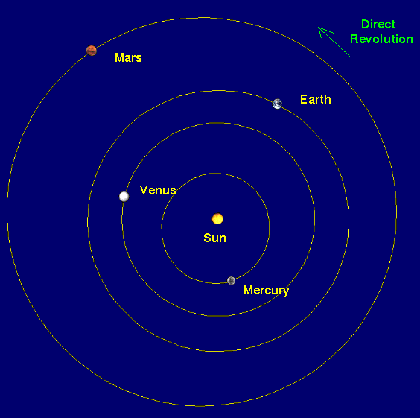
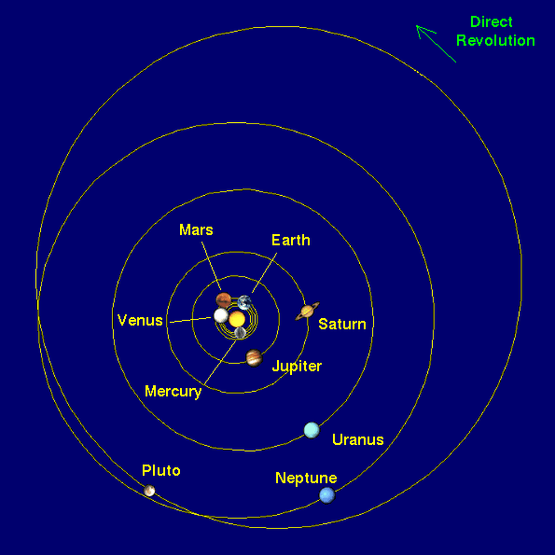
Primera ley: Movimiento cerrado
Primera Ley (1609): Los planetas se desplazan alrededor del Sol describiendo órbitas elípticas. El Sol se sitúa en uno de los focos.
Son así, pero sólo en forma, no a escala

Slide 19
Parámetros orbitales
Centro: O
Radio mayor: a
Radio menor: b
Radio vector: r
Perihelio: Punto de la órbita más cercano
al Sol (PH)
Afelio: Punto de la órbita más lejano al Sol (AF)
Distancia media: (PH+AF)/2=a
Excentricidad: ε Elipse: 0<ε<1
parámetro que determina el grado de desviación de una sección cónica respecto a la circunferencia (ε=0)
Velocidad orbital: Depende de la posición v_{O}(r)
v_{O}
r
b
AF
O
a
PH
a
f
f

Slide 20
¿cómo se mueve un planeta?
El movimiento no es circular, pero L es constante
Si L es constante → L = mrv → r v = “cte”
  Aumenta r, disminuye v; disminuye r, aumenta v
Estrella
Posición
Velocidad
aceleración

Slide 21

Segunda ley: Conservación Cant. Mov. Angular
Segunda Ley (1609): El radio vector que
une el planeta y el Sol barre áreas iguales
en tiempos iguales

Slide 22
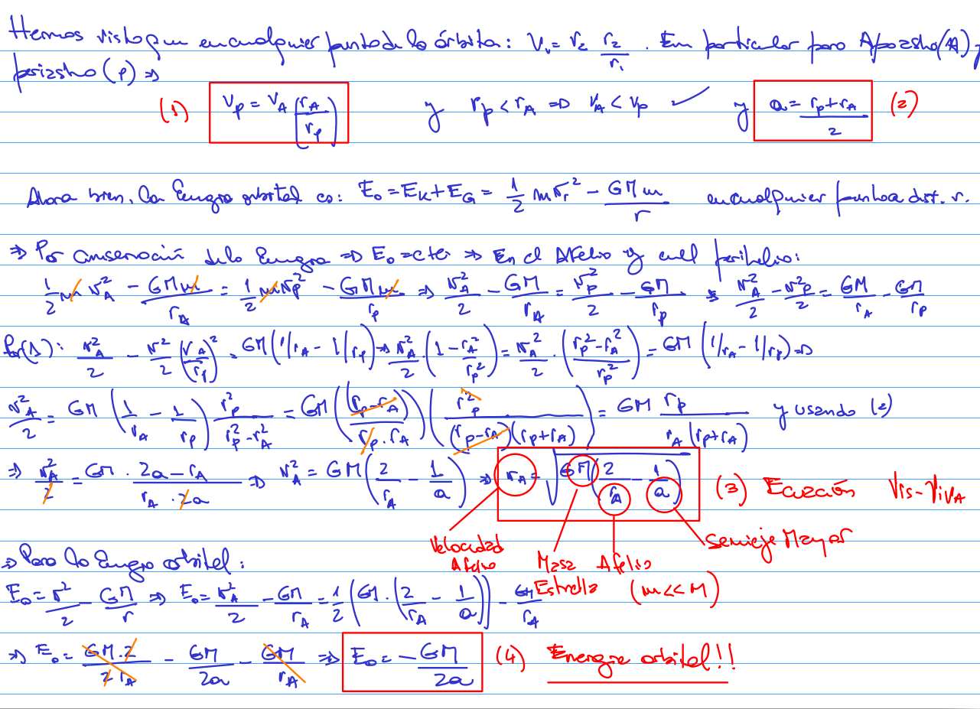
¿Cómo calcular la velocidad? → Vis-viva

Slide 23
Entonces, en una órbita
Para un objeto de masa m que orbita un objeto de masa M con una órbita con semieje mayor a, la energía orbital:
Y en cualquier punto de la órbita se cumple

Slide 24
Tercera Ley
Tercera Ley (1618): El cuadrado del período orbital (tiempo que tarda en dar una vuelta alrededor del Sol, T) es directamente proporcional al cubo de la distancia media al Sol (a, igual al semieje mayor de la elipse).
Calcule k_{Sol} y 1/k_{Sol} en unidades del SI (m y s) y en años y unidades astronómicas
Recuerde que esta constante sólo depende de la masa del Sol y, por lo tanto, es la misma para TODOS los objetos que orbitan al Sol.

Slide 25

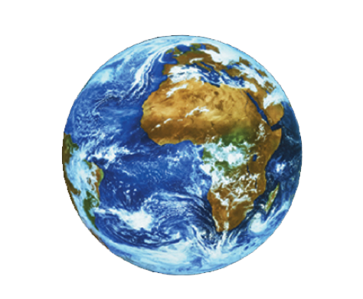
Duración de la órbita
Órbita circular
¡Atención!
t² prop. r³
Duración órbita

Slide 26
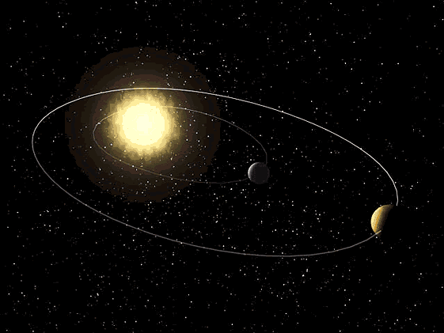
Más cerca → más rápido, III, el regreso

Slide 27
Para el Sistema Solar
Si medimos a en Unidades astronómicas y T en años terrestres, k=1
(nota: pensar en la Tierra, T=1, a=1 entonces k=1)

Slide 28
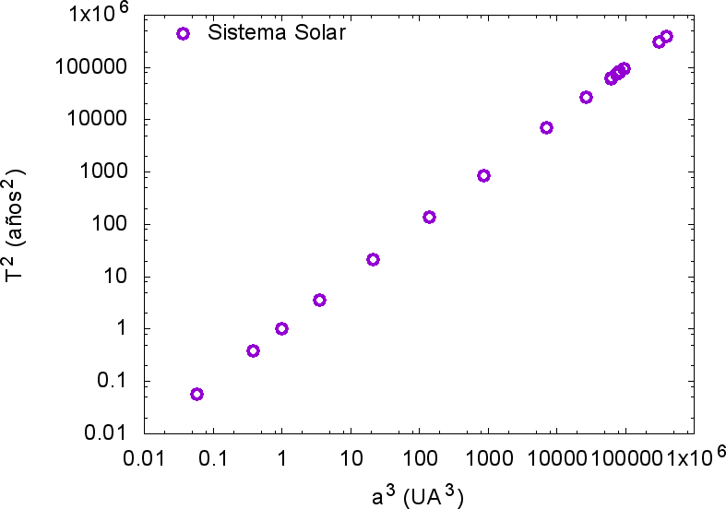
¿Será verdad? → Datos!

Slide 29
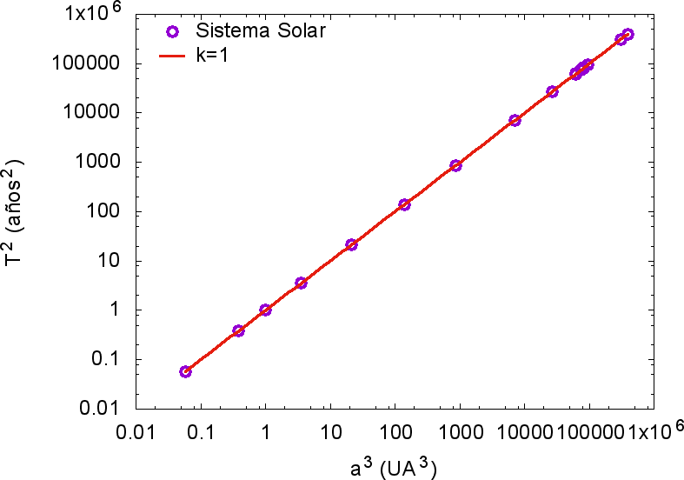
¿Será verdad? → Datos!

Slide 30
Tercera Ley
Y vale para cualquier sistema orbital. Por ejemplo
  calcule la masa de la Tierra sabiendo que el periodo orbital lunar es de 27,4 días y la distancia media es a=384800 km
  calcule el radio de la órbita de Io sabiendo que su periodo orbital es de 43h y la masa de Júpiter es 1.899x10²⁷ kg.

Slide 31


Y también fuera del Sist. Solar: HD_171028_b
http://arxiv.org/abs/0708.0954
M=0.99 M_Sol
m=1.962 m_Jup
a=1.31019 UA
E=0.59

Slide 32
M=0.99M_{S}
m=1.962m_{J}
A=1.31019 UA, ε=0.59

Slide 33
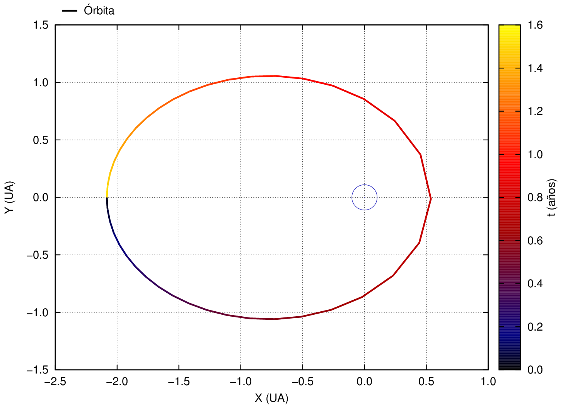
Órbita

Slide 34
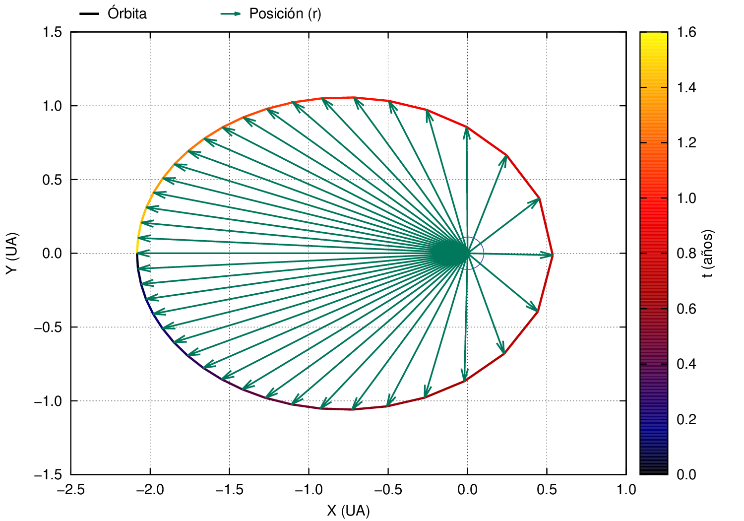
Órbita+posición

Slide 35
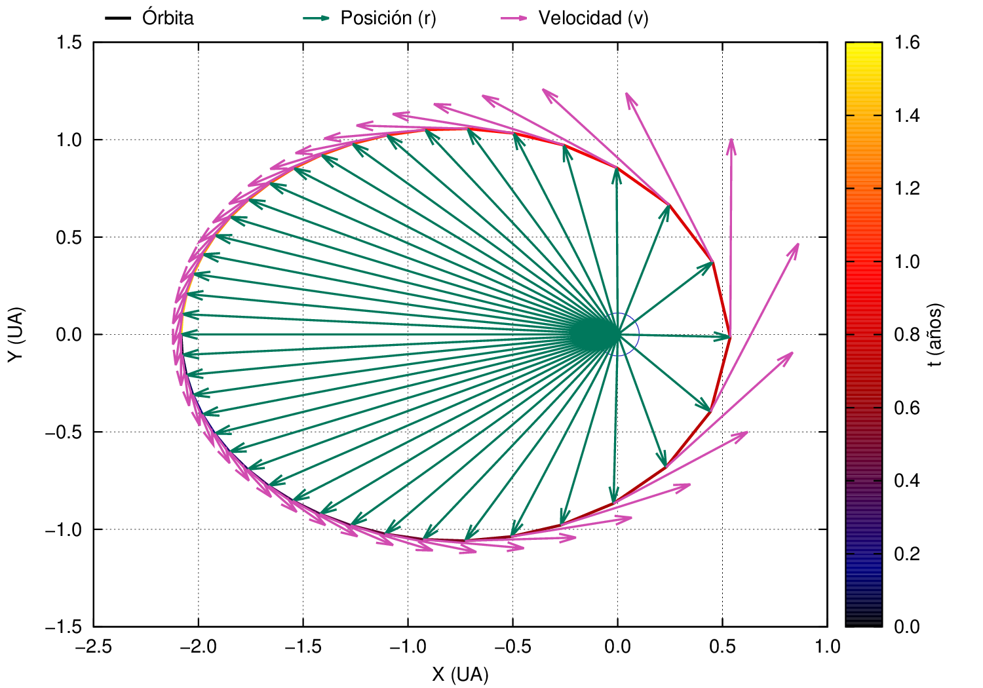
Órbita+posición+velocidad

Slide 36

Órbita+posición+velocidad+aceleración

Slide 37

planeta+aceleración

Slide 38

aceleración=Fuerza / masa
masa de prueba

Slide 39

Muevo la masa de prueba en el plano z=0

Slide 40
Muevo la masa de prueba en el plano z=0
→ “Campo gravitatorio”
g(r) es un campo vectorial.
A cada punto r del espacio le
asigna el vector g(r)

Slide 41

Campo gravitatorio
g(r) representa al campo gravitatorio
de la estrella HD171028D
M_{HD171028D}=0.99 M_{S}

Slide 42

“Solar System Scope” https://www.solarsystemscope.com/

Slide 43
Formación del Sistema Solar

Slide 44
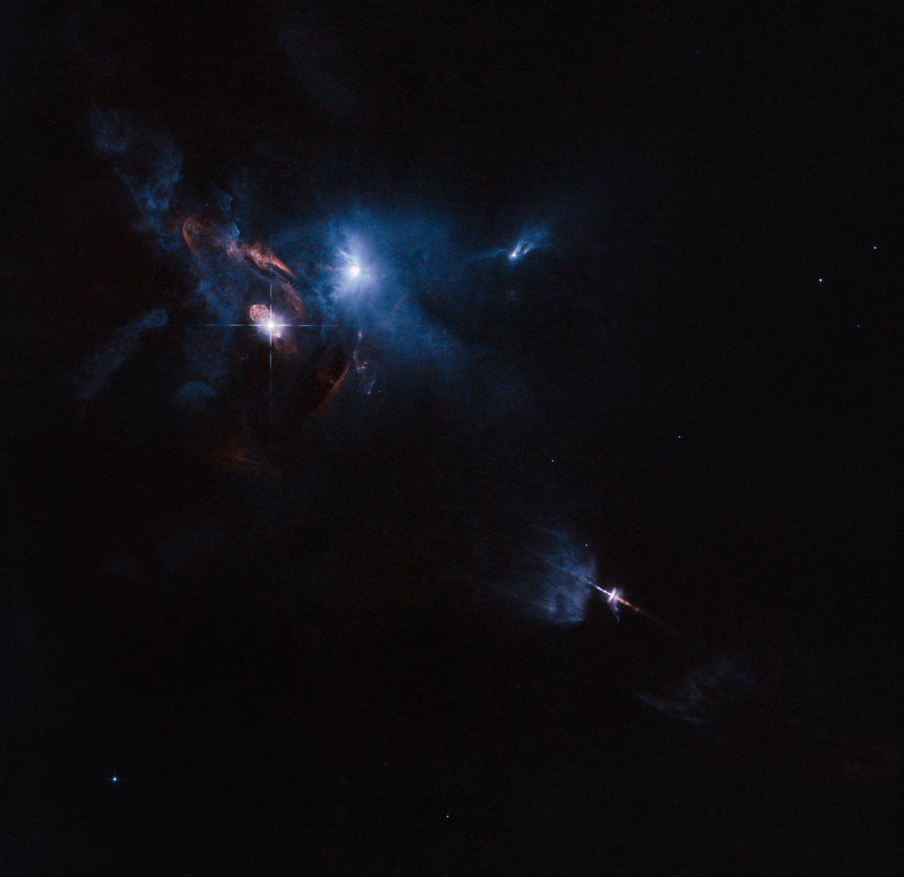
Mientras tanto en Tauro

Slide 45
XZ Tau + HL Tau + V1213 Tau
HL Tauri + HH 150
XZ Tauri (varias estrellas)
V1213 Tau + HH30
https://www.nasa.gov/content/goddard/hubble-catches-jets-bubbles-bursts-of-light-in-taurus/

Slide 46
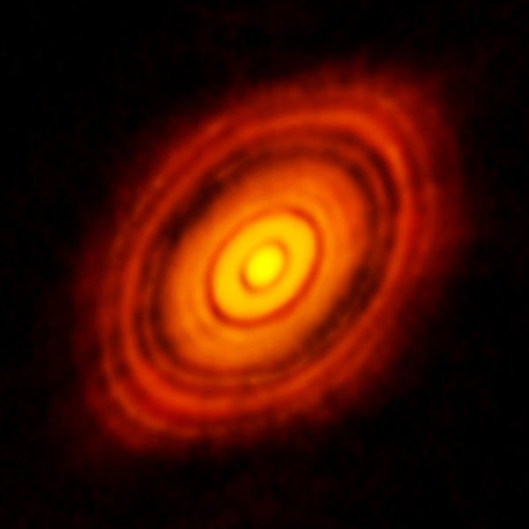
HL Tauri (t_{S}~10⁵ años) observado por ALMA

Slide 47
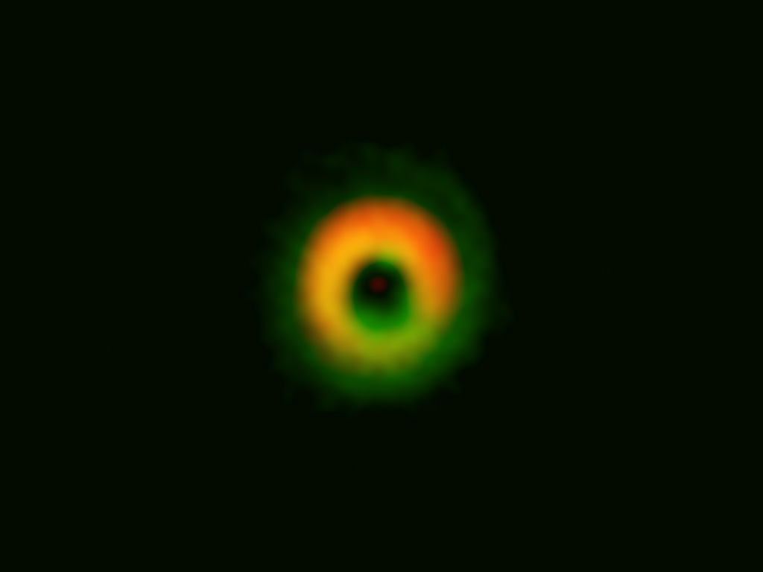
Disco protoplanetario en HD142527
(polvo = rojo, gas = verde)
https://www.almaobservatory.org/es/comunicados-de-prensa/alma-descubre-zona-de-formacion-de-sistema-planetario-gigante/

Slide 48
Planetas fuera del Sist. Solar: HD_171028_b
http://arxiv.org/abs/0708.0954
M=0.99 M_Sol
m=1.962 m_Jup
a=1.31019 UA
E=0.59

Slide 49


Temperatura orbital
d = 1 UA
R
r
¿Que fracción de la energía captura un planeta de radio r?

Slide 50
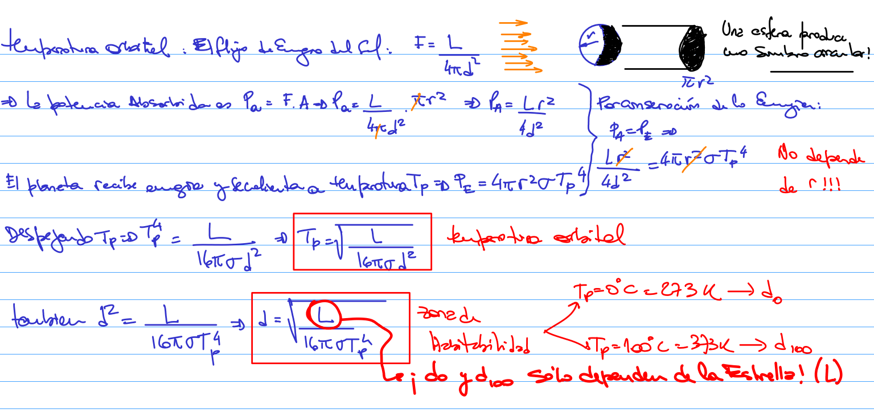
Zona de Habitabilidad

Slide 51
Temperatura orbital
d = 1 UA
R
r
¡CUIDADO! Esto depende de la presión atmosférica y de la composición de la atmósfera (gases de efecto invernadero)

Slide 52

Zona habitable: Agua líquida

Slide 53
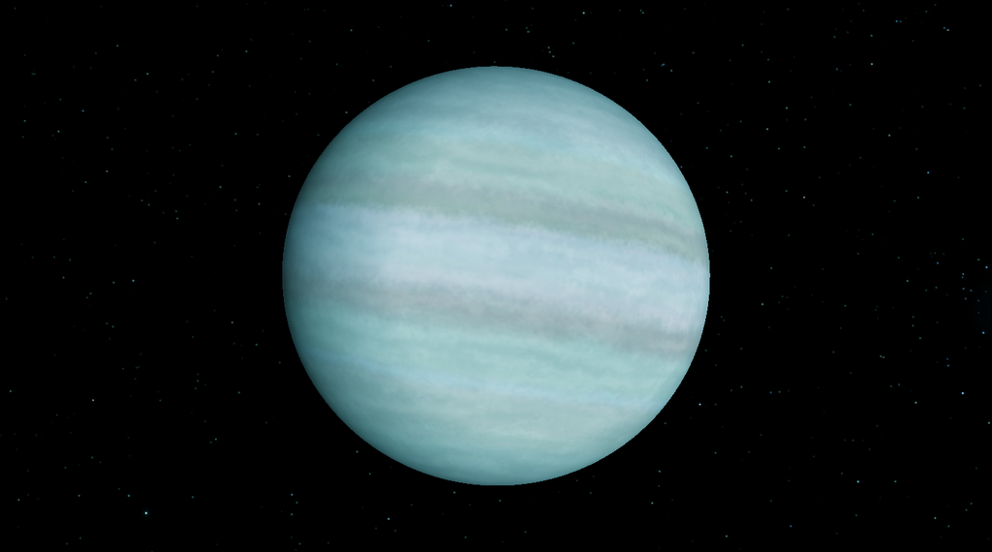
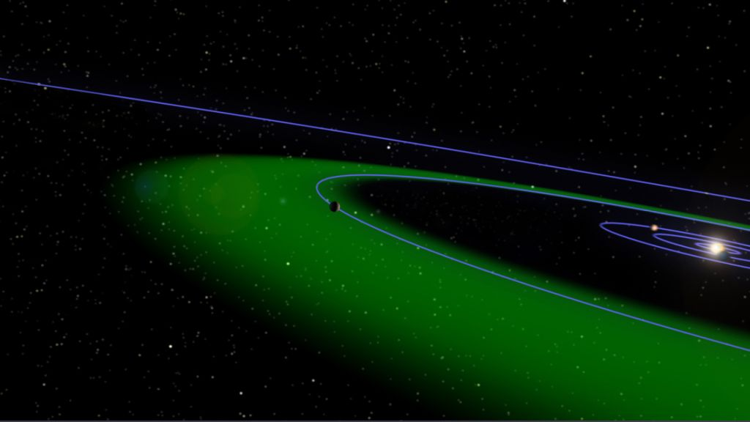
55 Cancri f

Slide 54
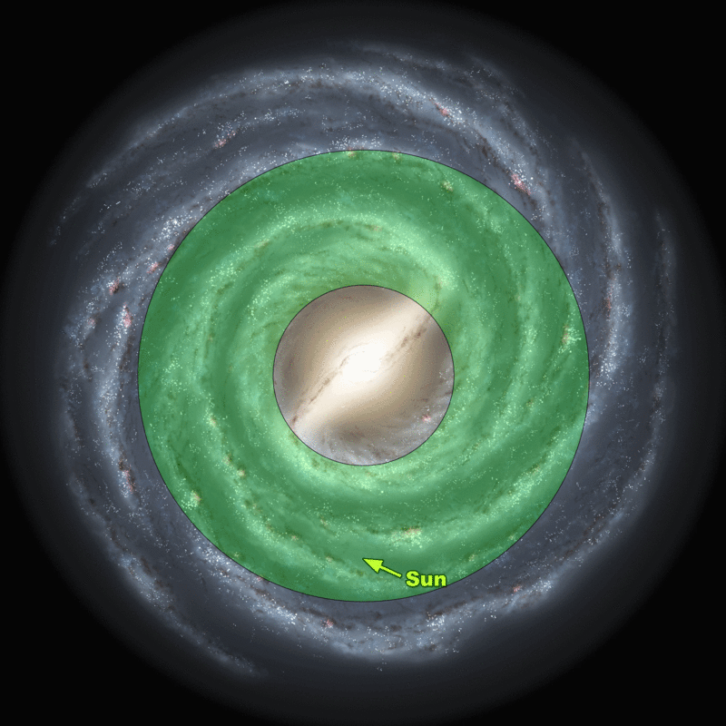
zona habitable... galáctica

Slide 55
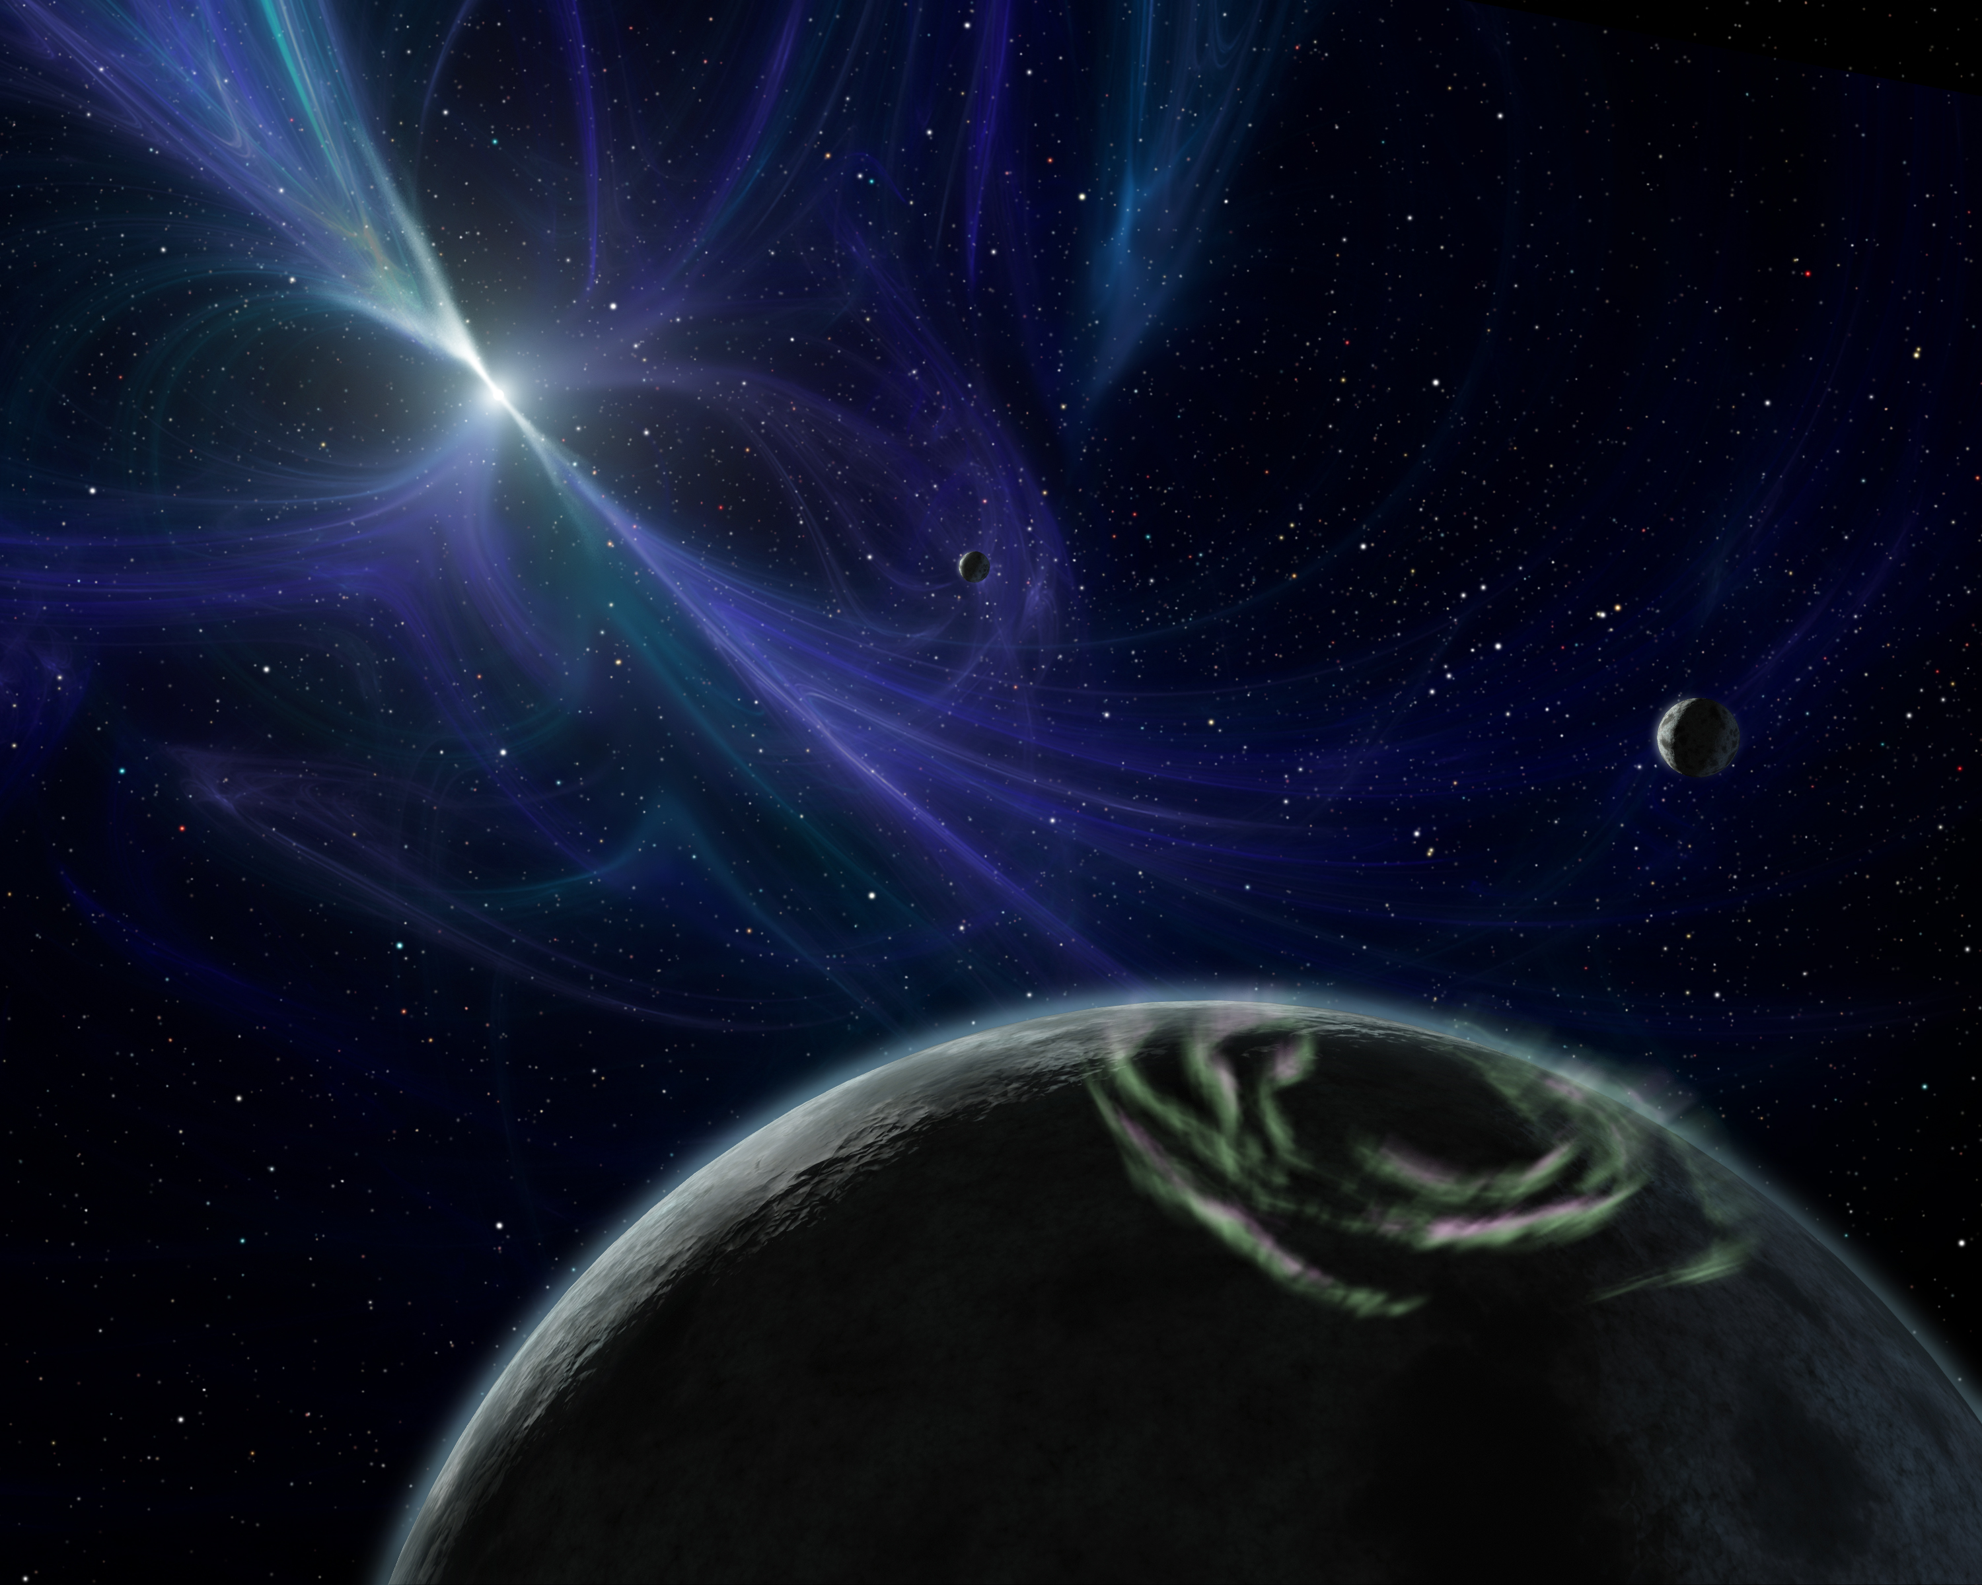
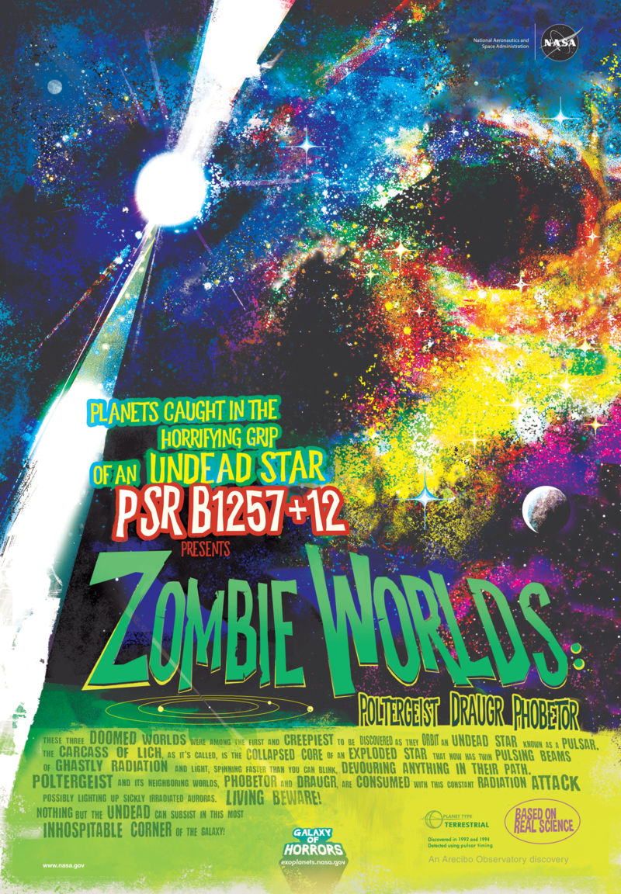
Sistema Lich ( PSR B1257+12) → pulsar en Virgo

Slide 56
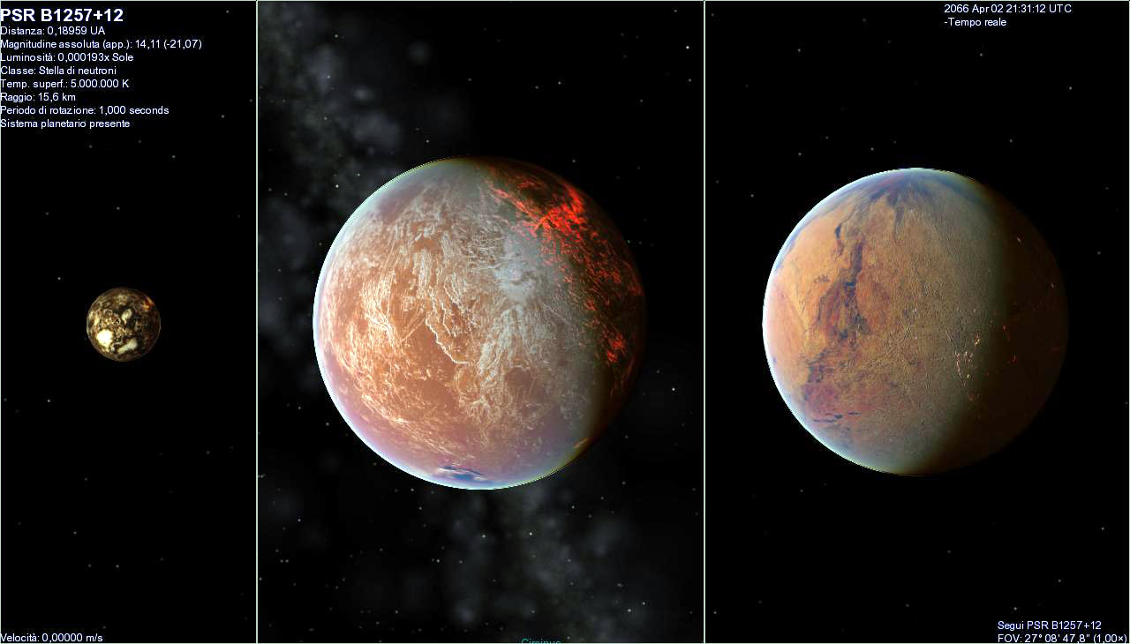
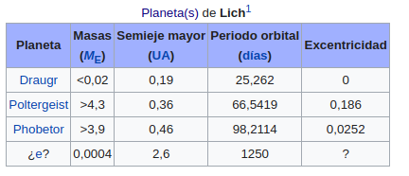
Daugr, Poltergeist y Phobetor

Slide 57
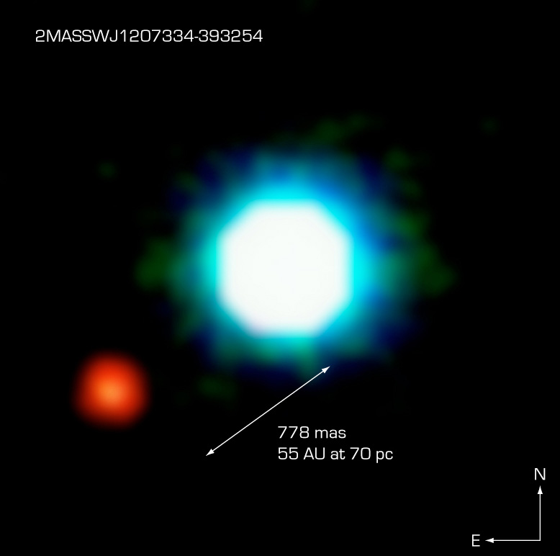
VLT → 2M1207 (enana marrón) → 2M1207b
Primera imagen de EP confirmado

Slide 58
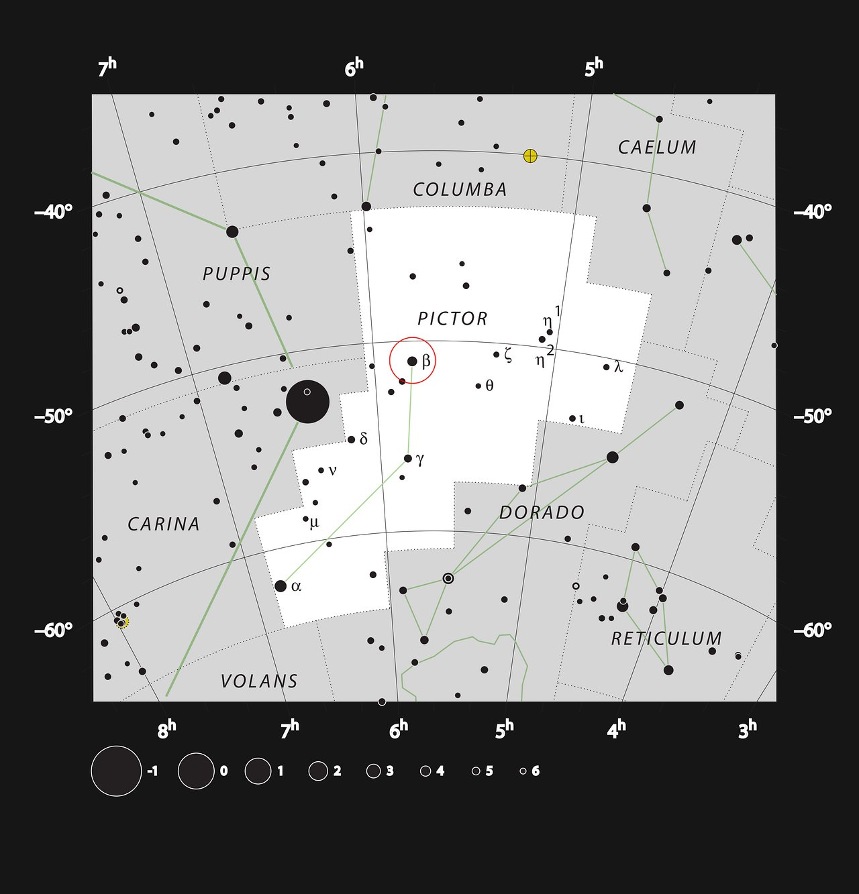
Pictor

Slide 59
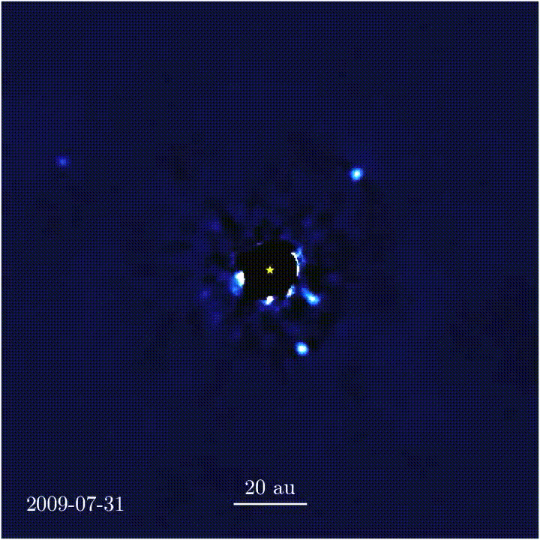
β-Pictoris

Slide 60
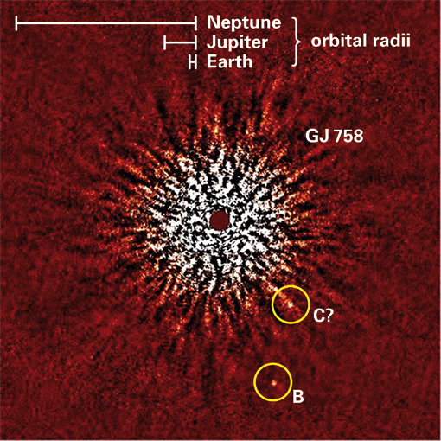
GJ758 (Infrarrojo)

Slide 61
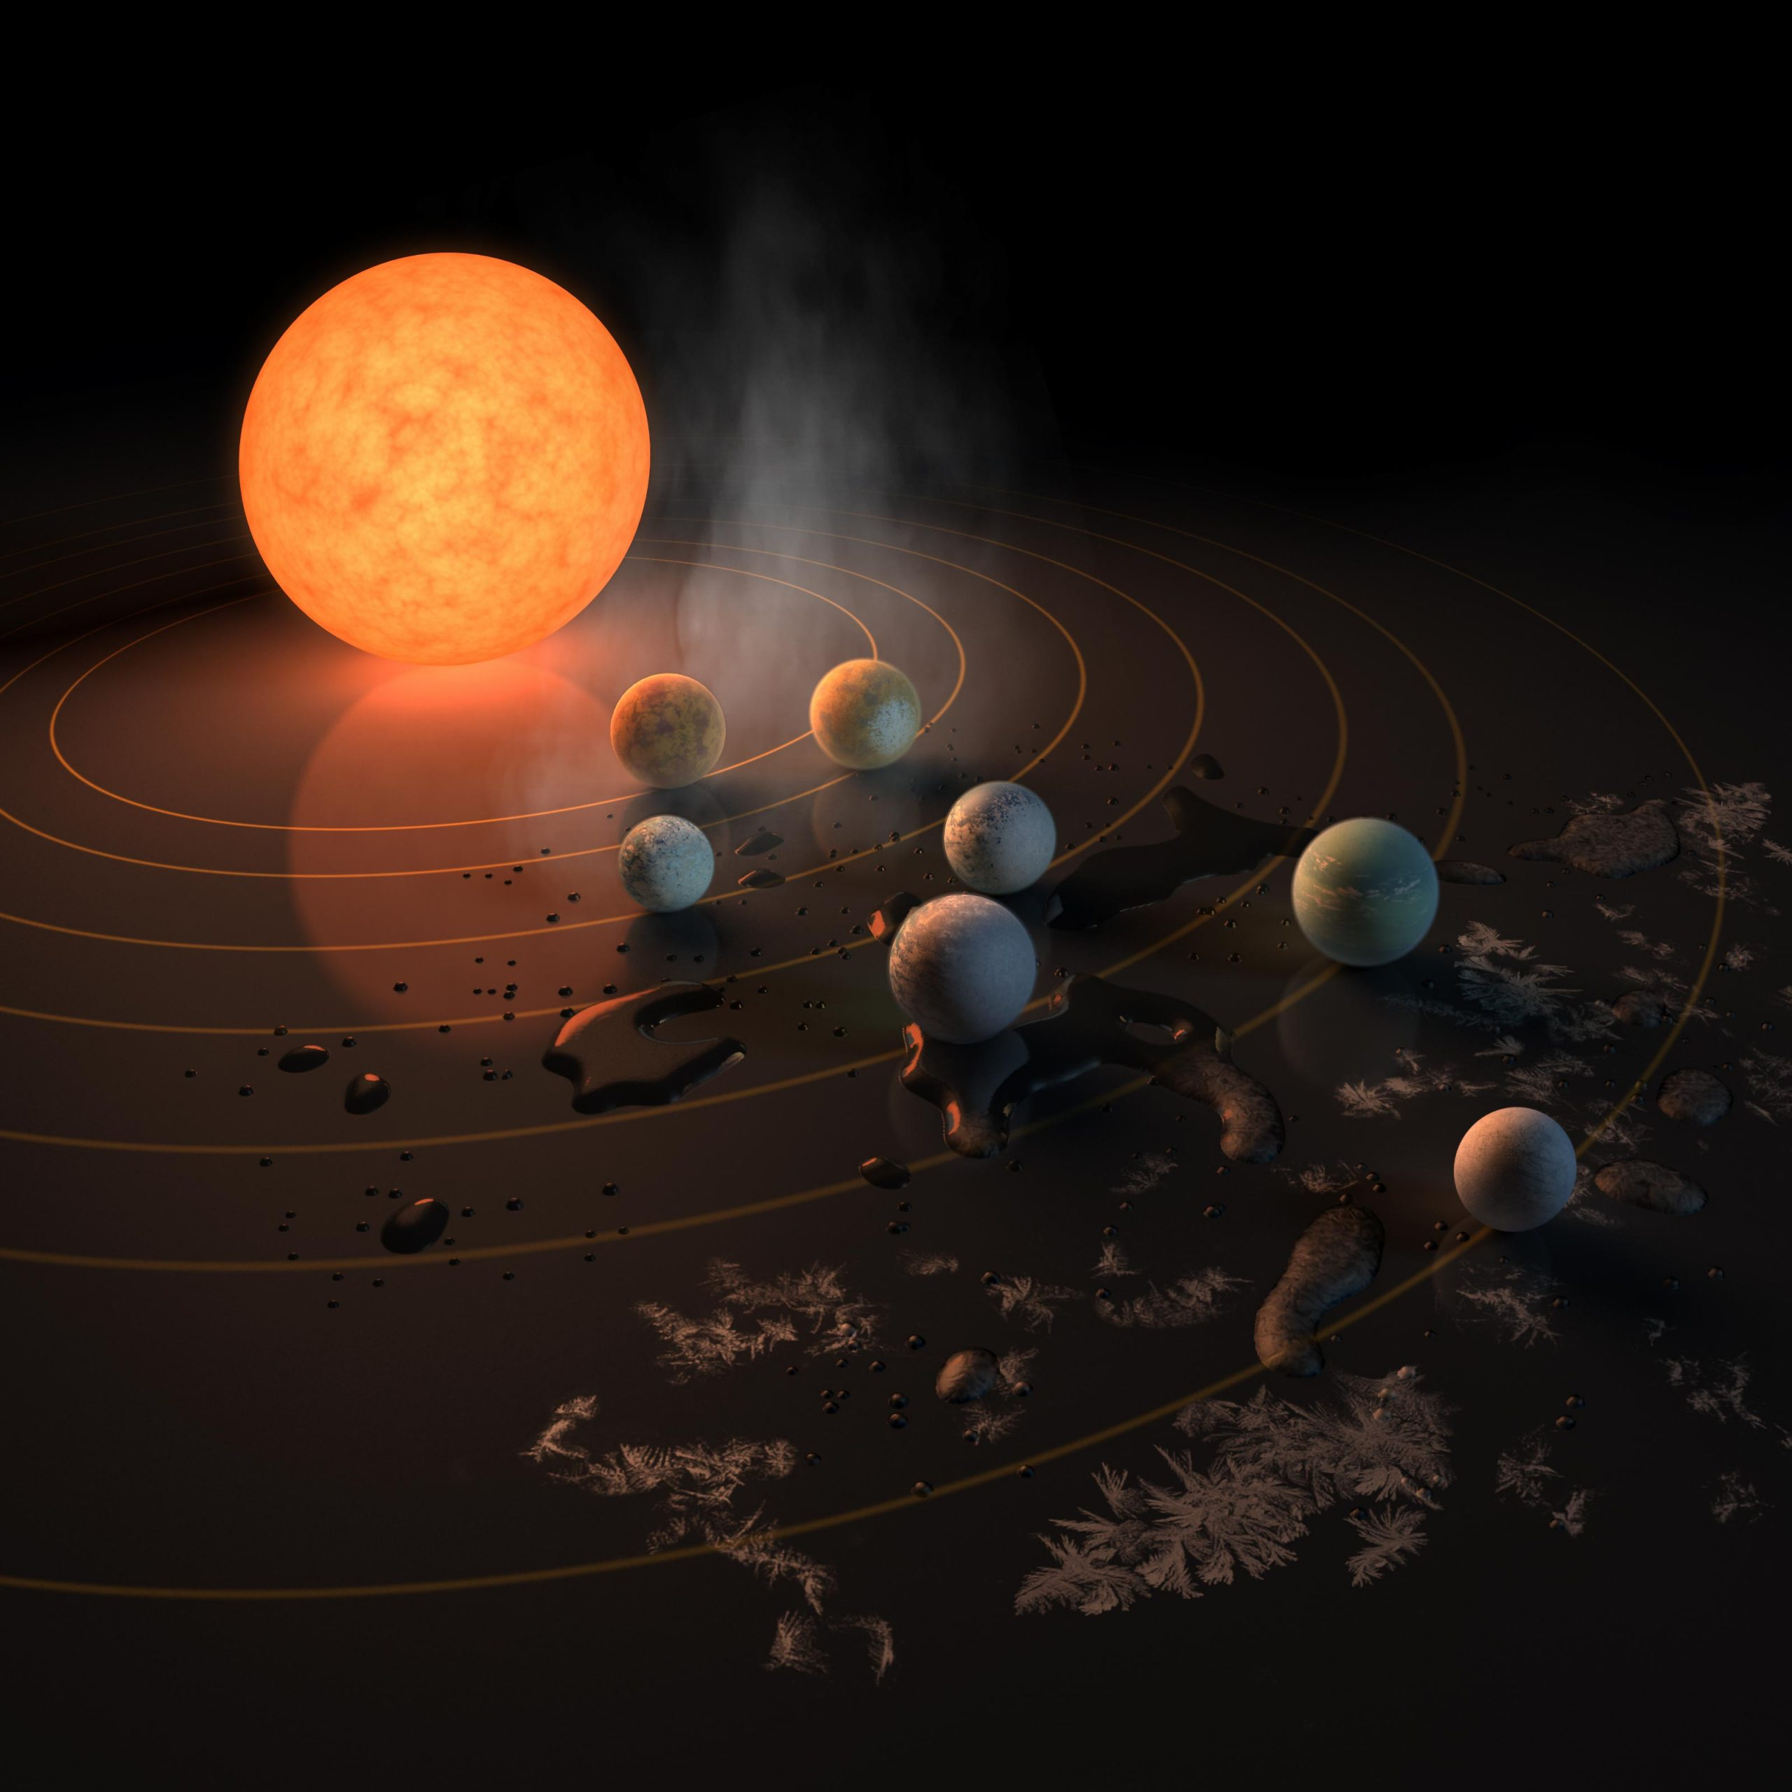
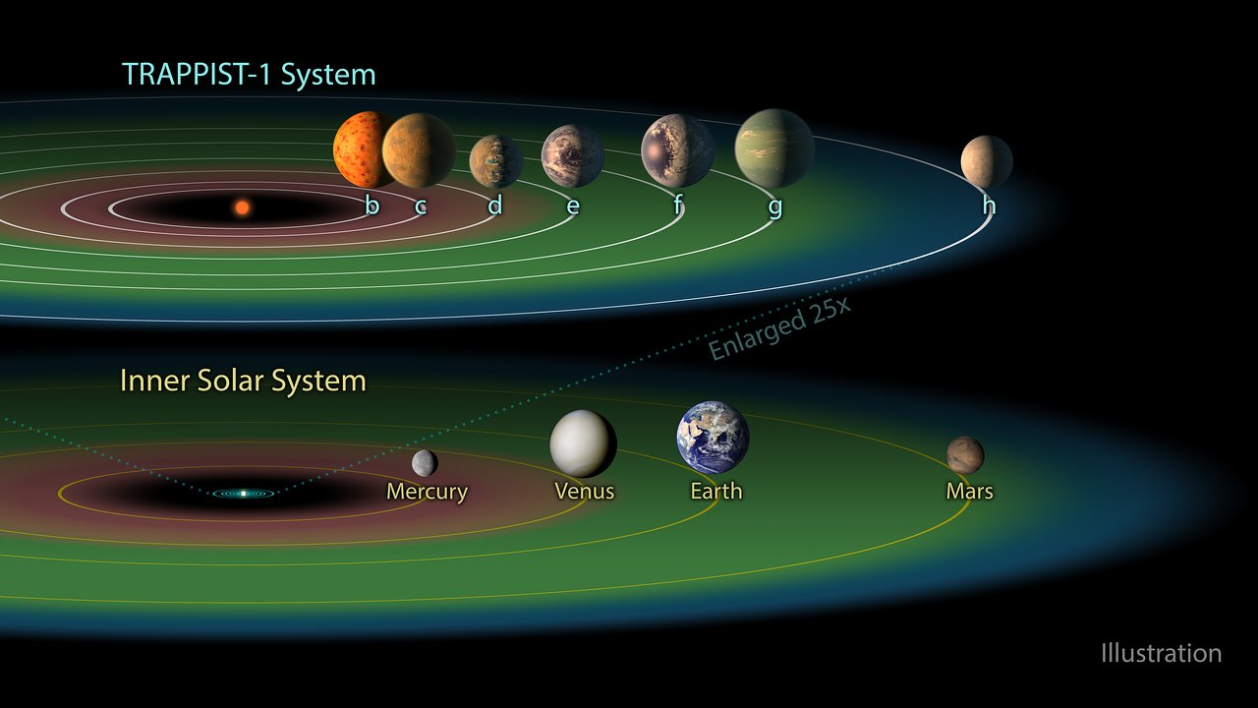
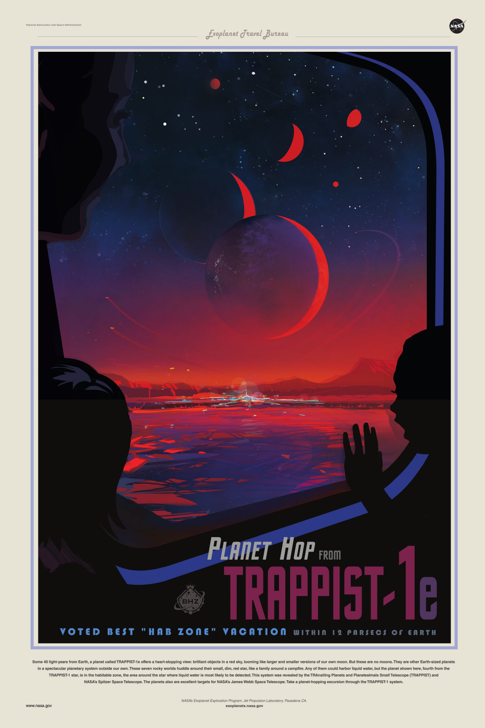
Sistema Trappist 1

Slide 62
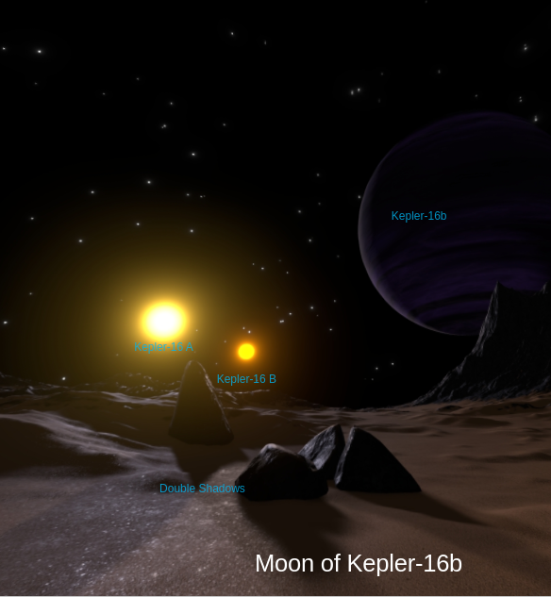
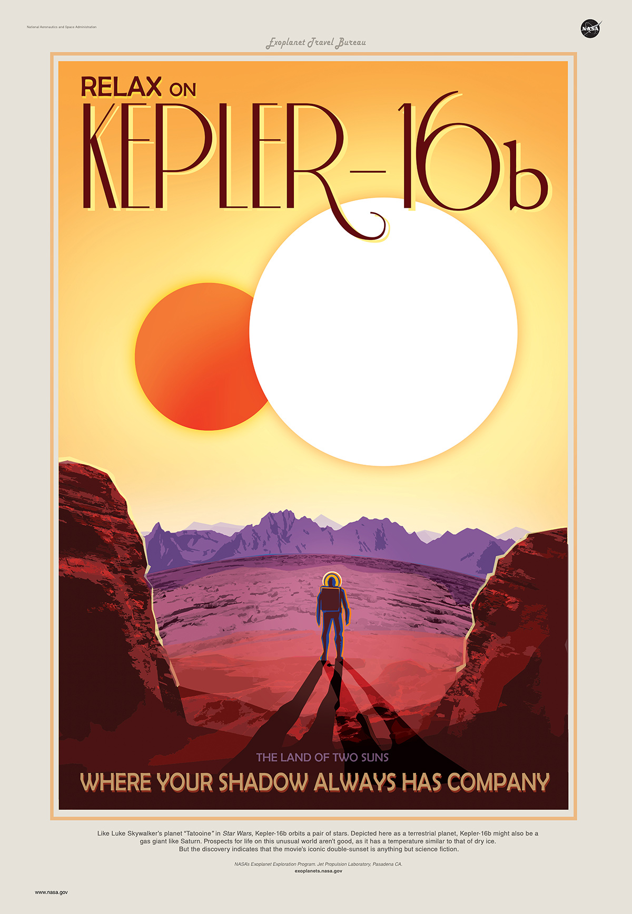
Sistema binario

Slide 63
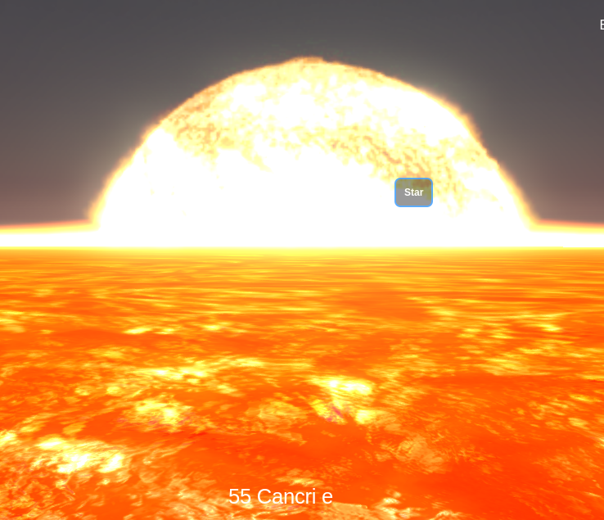
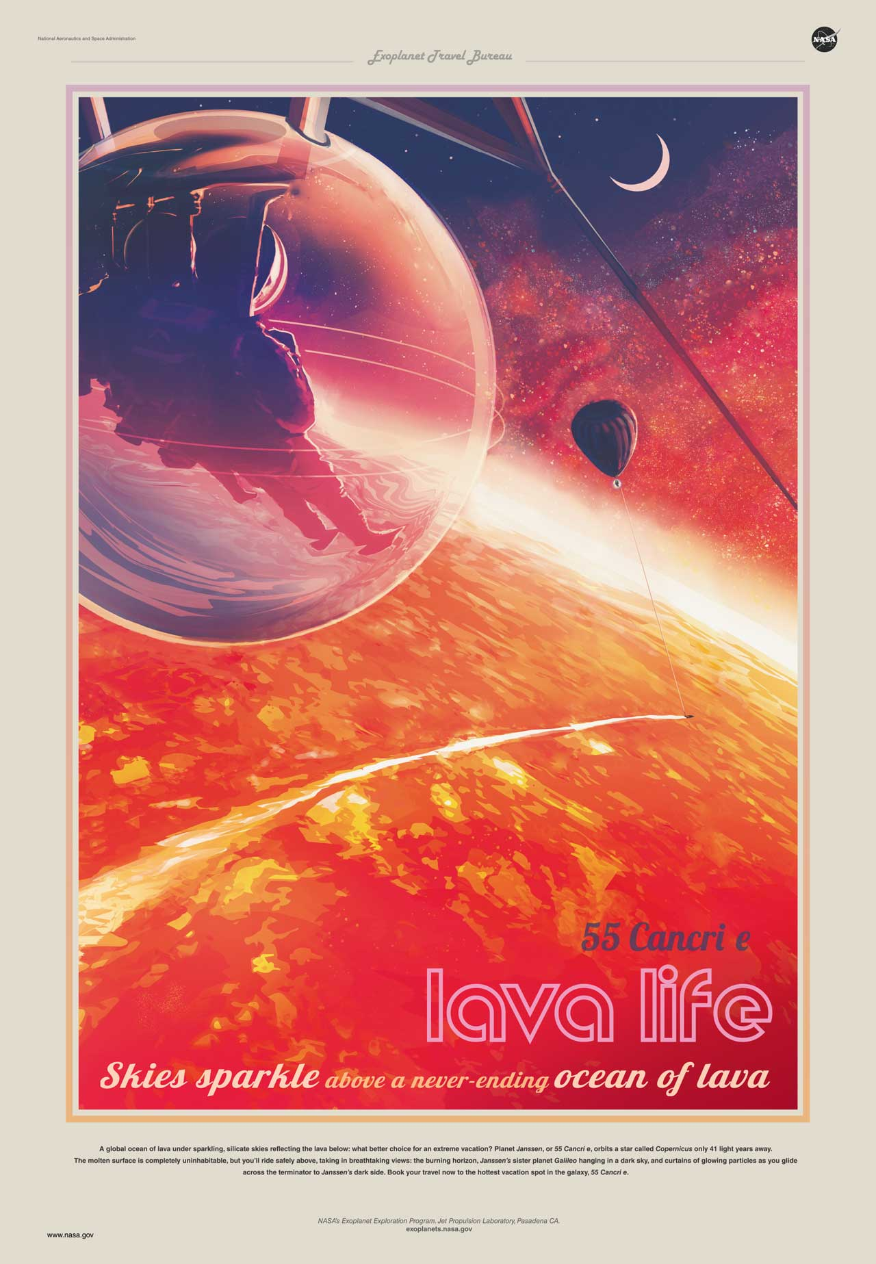
55 Cancri e : El piso es lava

Slide 64
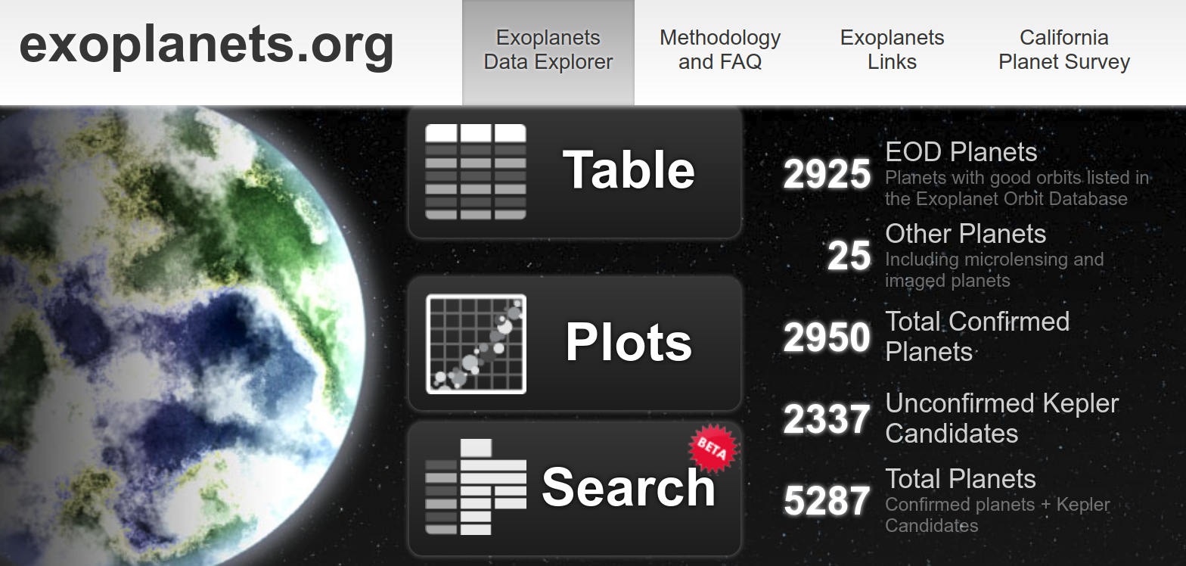
Exoplanetas
http://exoplanets.org/

Slide 65
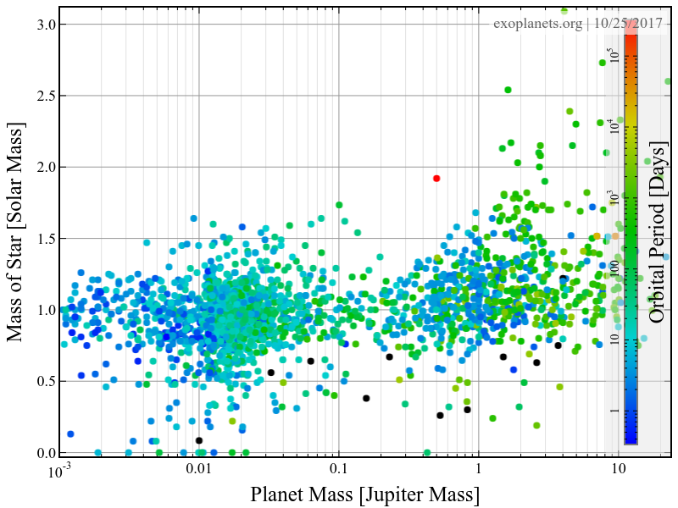
Por ejemplo, masas

Slide 66
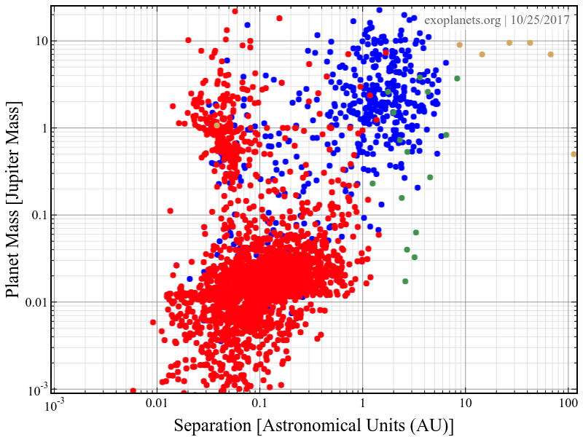
Masa vs separación

Slide 67
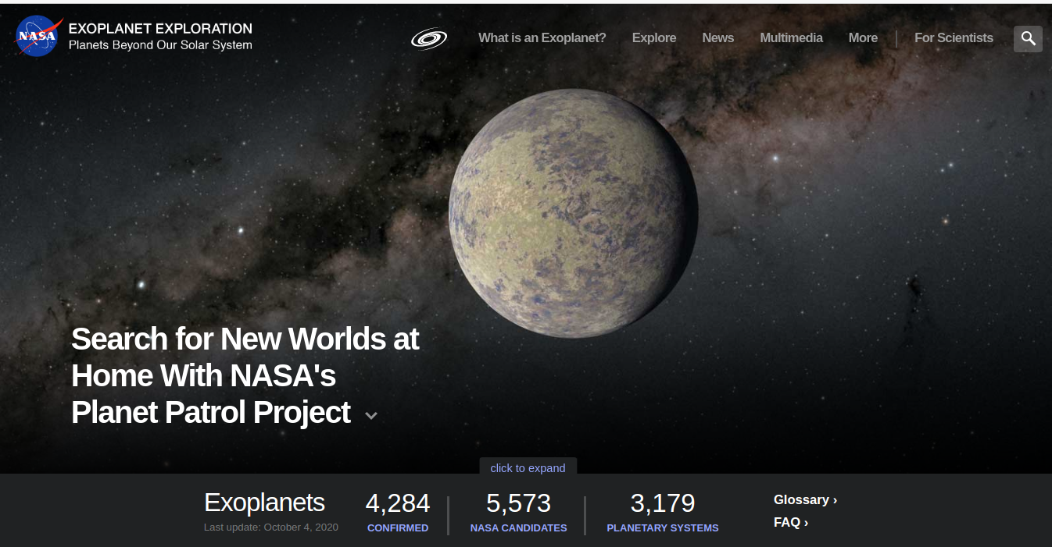
https://exoplanets.nasa.gov/

Slide 68
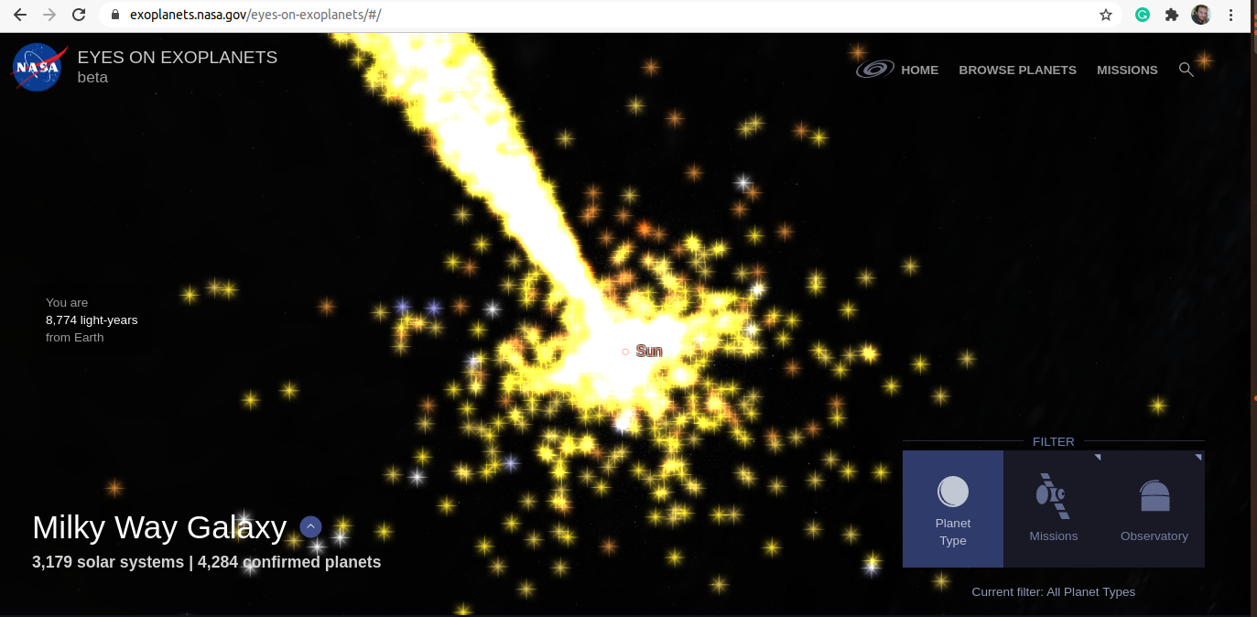
https://exoplanets.nasa.gov/eyes-on-exoplanets

Slide 69
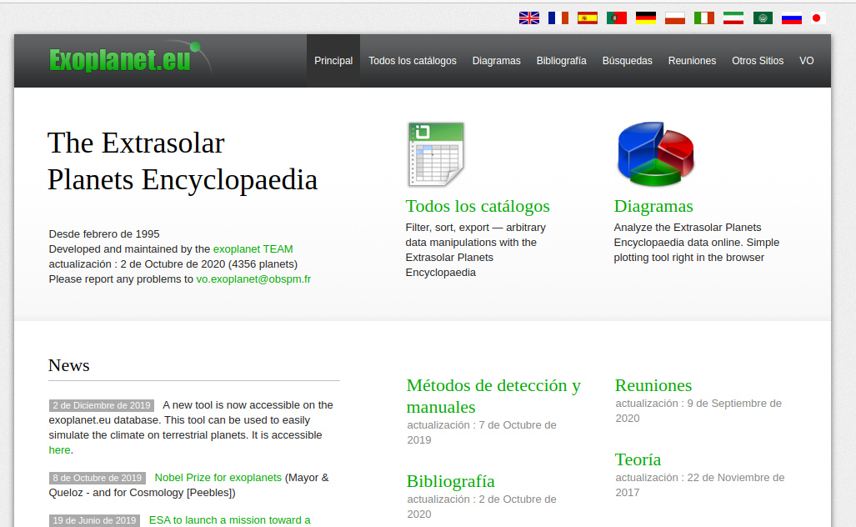
Enciclopedia Exoplanetas: http://exoplanet.eu/

Slide 70
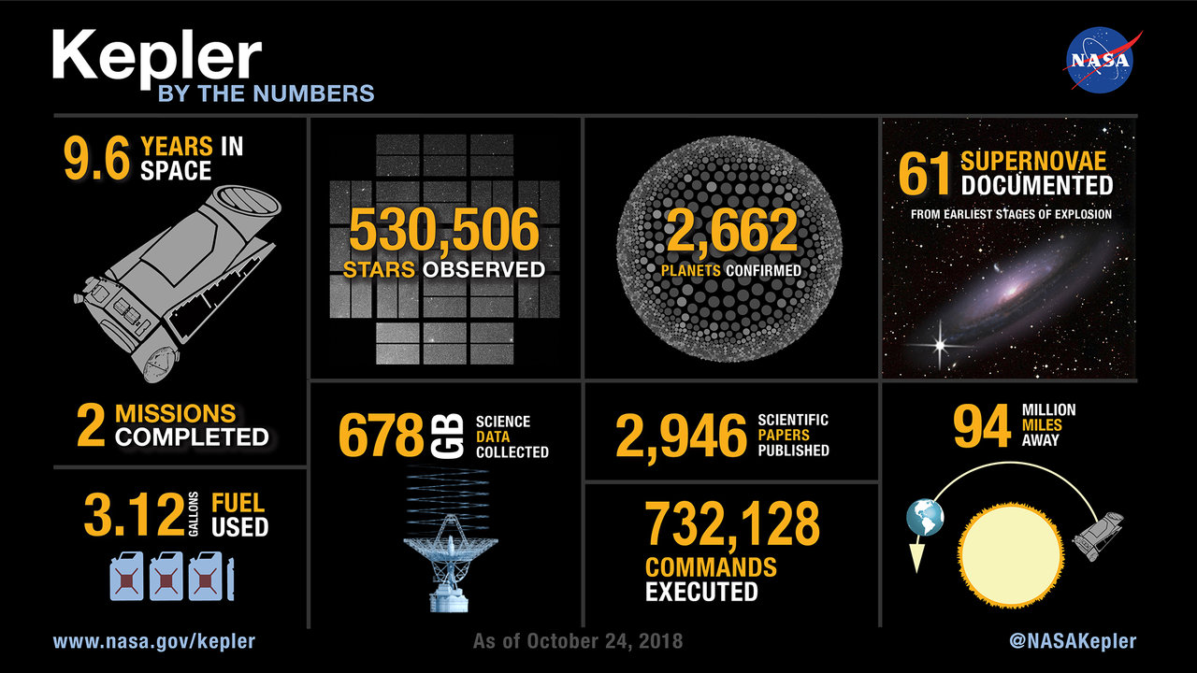
https://exoplanets.nasa.gov/keplerscience/

Slide 71
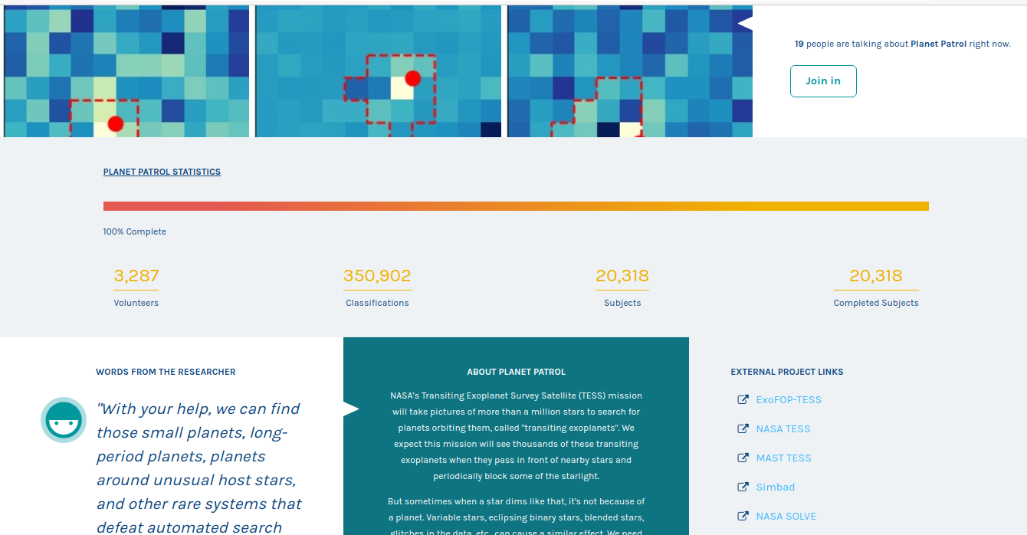
Planet Patrol → ciencia ciudadana https://www.zooniverse.org/projects/marckuchner/planet-patrol

Slide 72

Pero si hay otros planetas, ¿hay vida?

Slide 73
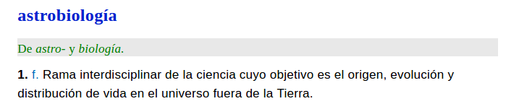
Astrobiología
Astrobiología.

Slide 74
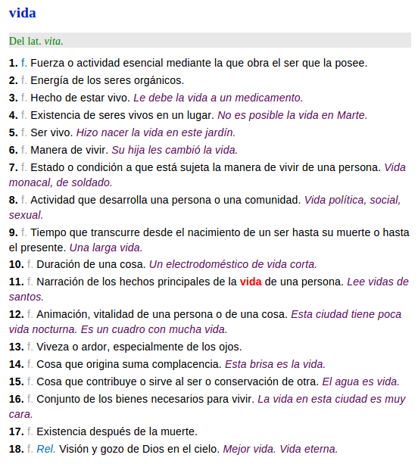
¿Vida? 18 acepciones
Gracias rae: tantas palabras y tan poco contenido… ;-)

Slide 75
¿qué es la vida?

Slide 76
Vida, por Wikipedia https://es.wikipedia.org/wiki/Vida
“puede definirse como la capacidad de administrar los recursos internos de un ser físico de forma adaptada a los cambios producidos en su medio, sin que exista una correspondencia directa de causa y efecto entre el ser que administra los recursos y el cambio introducido en el medio por ese ser, sino una asíntota de aproximación al ideal establecido por dicho ser, ideal que nunca llega a su consecución completa por la dinámica del medio”

Slide 77
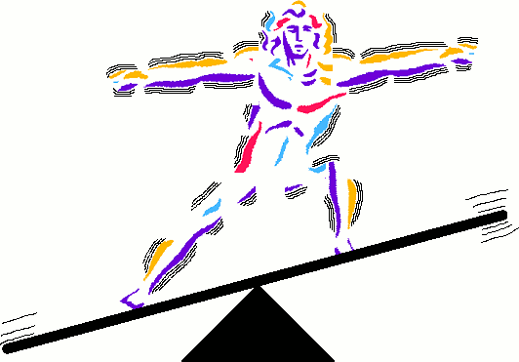

Homeóstasis → Condición de equilibrio
Homeóstasis: estado de equilibrio físico y químico estable alcanzado y mantenido por los sistemas vivos
  Autoregulación → Mecanismos regulatorios
    receptores, centros de control, efectores
    retroalimentación
  En equilibrio → resistencia natural al cambio
  Fuera de equilibrio → adaptación → nuevos equilibrios

Slide 78



Tres funciones básicas de un ente vivo
Relación:
con otos entes: simbiosis, parasistismo, cooperación, …
Nutrición:
intercambio con el medio
Reproducción:
creación de nuevos entes similares al original

Slide 79
Para la biología, si está vivo tiene que...
(auto)organización
crecimiento
reproducción
evolución
homeóstasis
Movimiento
Si falta algo de esto → no está vivo (virus, viroides, células cancerosas)

Slide 80
Qué es la Vida? E. Schrödinger
La vida no viola las leyes de la termondinámica, aumentan su complejidad a costa de aumentar la entropía general en los procesos que hacen parte de esta
  → “Los sistemas vivos son una organización especial y localizada de la materia, donde se produce un continuo incremento de orden sin intervención externa”. (wikipedia → Vida → Termodinámica)
La química de la herencia debe basarse en secuencias aperiódicas con la necesidad de una secuencia informativa que debe ser transmitida
  → “todo organismo vivo contiene información hereditaria reproducible codificada en los ácidos nucleicos los cuales controlan el metabolismo celular a través de unas moléculas (proteínas) llamadas enzimas que catalizan o inhiben las diferentes reacciones biológicas.” (wikipedia→Vida→Bioquímica)

Slide 81

Una molécula que transporte información
4 pares de bases:
  Adenina – Timina (A-T)
  Citosina – Guanina (C-G)
  Anibal Troilo y Carlos Gardel
Código genético
  3 pares de bases → codón
  1 codón → 1 aminoácido
  El código no es único
  Codones de inicio y terminación

Slide 82


Slide 83
Replicación del ADN

Slide 84



No está retorcida, está enrrollada….

Slide 85


Código Genético

Slide 86

SETI (Search for ExtraTerrestrial Intelligence)

Slide 87

seti@home

Slide 88



Mensaje de Arecibo
1679 bits enviados a M13 (8 kpc) (16/Nov/1974)
  Diseñado por Carl Sagan y Frank Drake
  Números 0 al 9 en binario
  Componentes del ADN (HCNOP)
  Nucleótidos y doble hélice
  Humanidad, altura y población humana 1974
  Sistema Solar (Sol y Planetas → Tamaño)
  Telescopio, medidas y longitud de onda

Slide 89
Ecuación de Drake (Frank Drake, 1961) https://www.spacecentre.nz/resources/tools/drake-equation-calculator.html
¿Cuántas civilaciones inteligentes hay en este momento en nuestra galaxia (N)?
Estimación “a la Fermi”
  N = Número de civilizaciones que pueden ser contactadas
  R* = Tasa promedio de formación estelar (en 1 / año)
  f_{p} = fracción de estrellas con planetas
  n_{e} = número promedio de planetas que pueden soportar vida
  f_{l} = fracción de planetas que desarrollaron vida
  f_{i} = fracción de los planetas que desarrollaron vida donde es inteligente
  f_{c} = fracción de civilizaciones con tecnología de comunicación
  L = tiempo que las civilizaciones emiten señales al espacio (años)

Slide 90
La estimación de Drake
  R* = 1 estrella nueva / año (en realidad es mayor)
  f_{p} = 0,2 – 0,5 (entre 1/5 y 1/2 de las estrellas forman planetas)
  n_{e} = 1 – 5 planetas con capacidad de desarrollar y soportar vida
  f_{l} = 1 (todos los planetas que pueden, desarrollan vida)
  f_{i} = 1 (si hay vida, será inteligente)
  f_{c} = 0,1 – 0,2 (10%-20% será capaz de comunicarse)
  L = 10³ –10⁸ años: tiempo que emitirán señales detectables
Drake estimó

Slide 91
Estimación moderna
  R* = 1,5 - 3 estrellas nueva / año
  f_{p} ~ 1 (todas las estrellas forman planetas)
  n_{e} = 3 – 5 planetas capaces de desarrollar y soportar vida
  f_{l} ~ 1 (todos los planetas que pueden, desarrollan vida)
  f_{i} ~ 1 (si hay vida, es inevitable que se desarrollo inteligencia)
  F_{c} = 0,2 (20% será capaz de y querrá comunicarse)
  L = 300 años: tiempo que emitirán señales detectables
Luego: N ~ 300-900 civilizaciones en la galaxia

Slide 92
Rare Earth Hypothesis
  R* = 1,5 - 3 estrellas nueva / año
  f_{p} . n_{e} . F_{l} = 10⁻⁵ (fracción de planetas capaces de desarrollar vida como la nuestra)
  f_{i} = 10⁻⁹ (es muy dificil tener vida inteligente)
  f_{c} = 0,2 (como Drake)
  L = 300 años
Luego: N = 9.1 x 10⁻¹³ civilizaciones en la galaxia :’(
Estamos sólos en la galaxia y probablemente en el Universo Observable

Slide 93

La ecuación de Drake https://steemit.com/cervantes/@simonmaz/planetas-extrasolares-x--1526399175-5431302

Slide 94

Para jóvenes
El autor recomienda esta infografía para jóvenes de 10-14 años
Incluye información sobre la vía láctea y órdenes de magnitud
Ver en
https://www.behance.net/gallery/4137925/The-Drake-Equation

Slide 95

Esferas de Dyson

Slide 96



IRAS (InfraRed Astronomical Satellite)
http://home.fnal.gov/~carrigan/infrared_astronomy/Fermilab_search.htm

